Slide 1
DWA OBLICZA WOLONTARIATU
W I LICEUM OGÓLNOKSZTAŁCĄCYM IM. LEONA KRUCZKOWSKIEGO W TYCHACH
Dane adresowe szkoły:
I Liceum Ogólnokształcące im. Leona Kruczkowskiego
43-100 Tychy, ul. Korczaka 6
Tel. 32-227-36-34, 1lo@oswiata.tychy.pl
Szkolne Koło Wolontariatu
Opiekunki Koła: pedagog szkolny Małgorzata Binias, nauczycielka historii Natalia Nowak

Slide 2
SZKOLNE KOŁO WOLONTARIATU
Z kim współpracujemy?
Hospicjum im. św. Kaliksta w Tychach
Fundacją Śląskie Hospicjum dla dzieci „Świetlikowo”
Fundacją „Mam marzenie”
Fundacją „Przystań ocalenie” w Ćwiklicach
Schroniskiem dla zwierząt w Tychach
Placówką Pieczy Zastępczej „Kwadrat” w Tychach
Ośrodkiem św. Faustyny Caritas Archidiecezji Katowickiej
Co robimy?
organizujemy zbiórki przyborów szkolnych
kwestujemy na cmentarzach w dniu 1 listopada
pomagamy uchodźcom z Ukrainy
uczestniczymy w spotkaniach integracyjnych z dziećmi z dysfunkcjami
zbieramy fundusze na pomoc dla zwierząt
dzielimy się dobrymi praktykami poprzez organizowanie sympozjów „Oblicza wolontariatu”

Slide 3
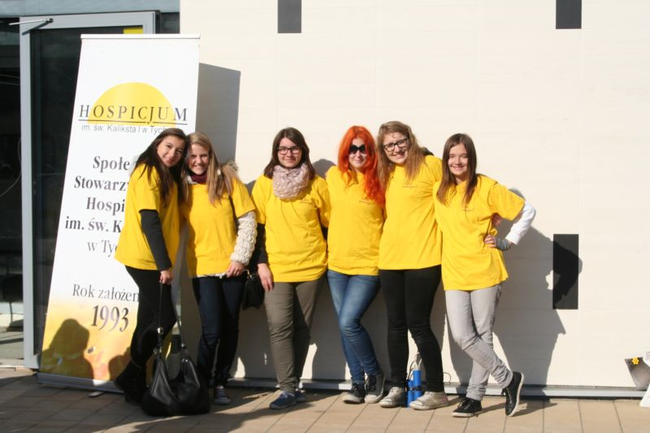
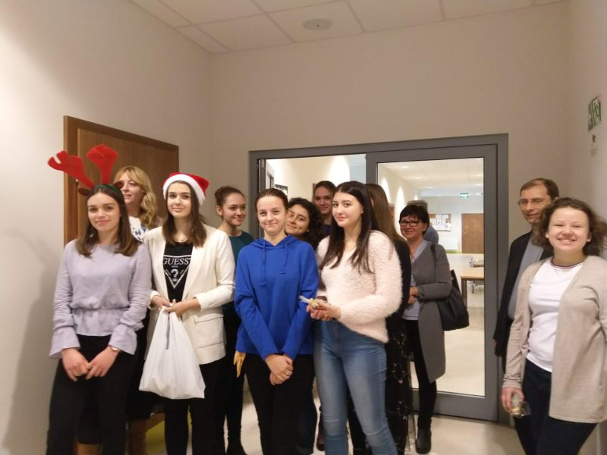
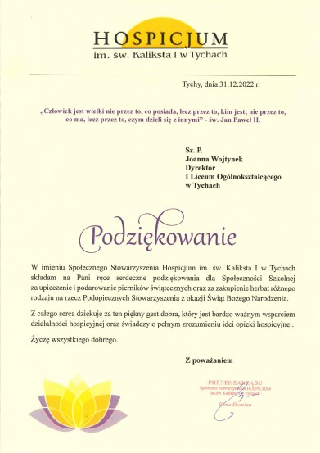
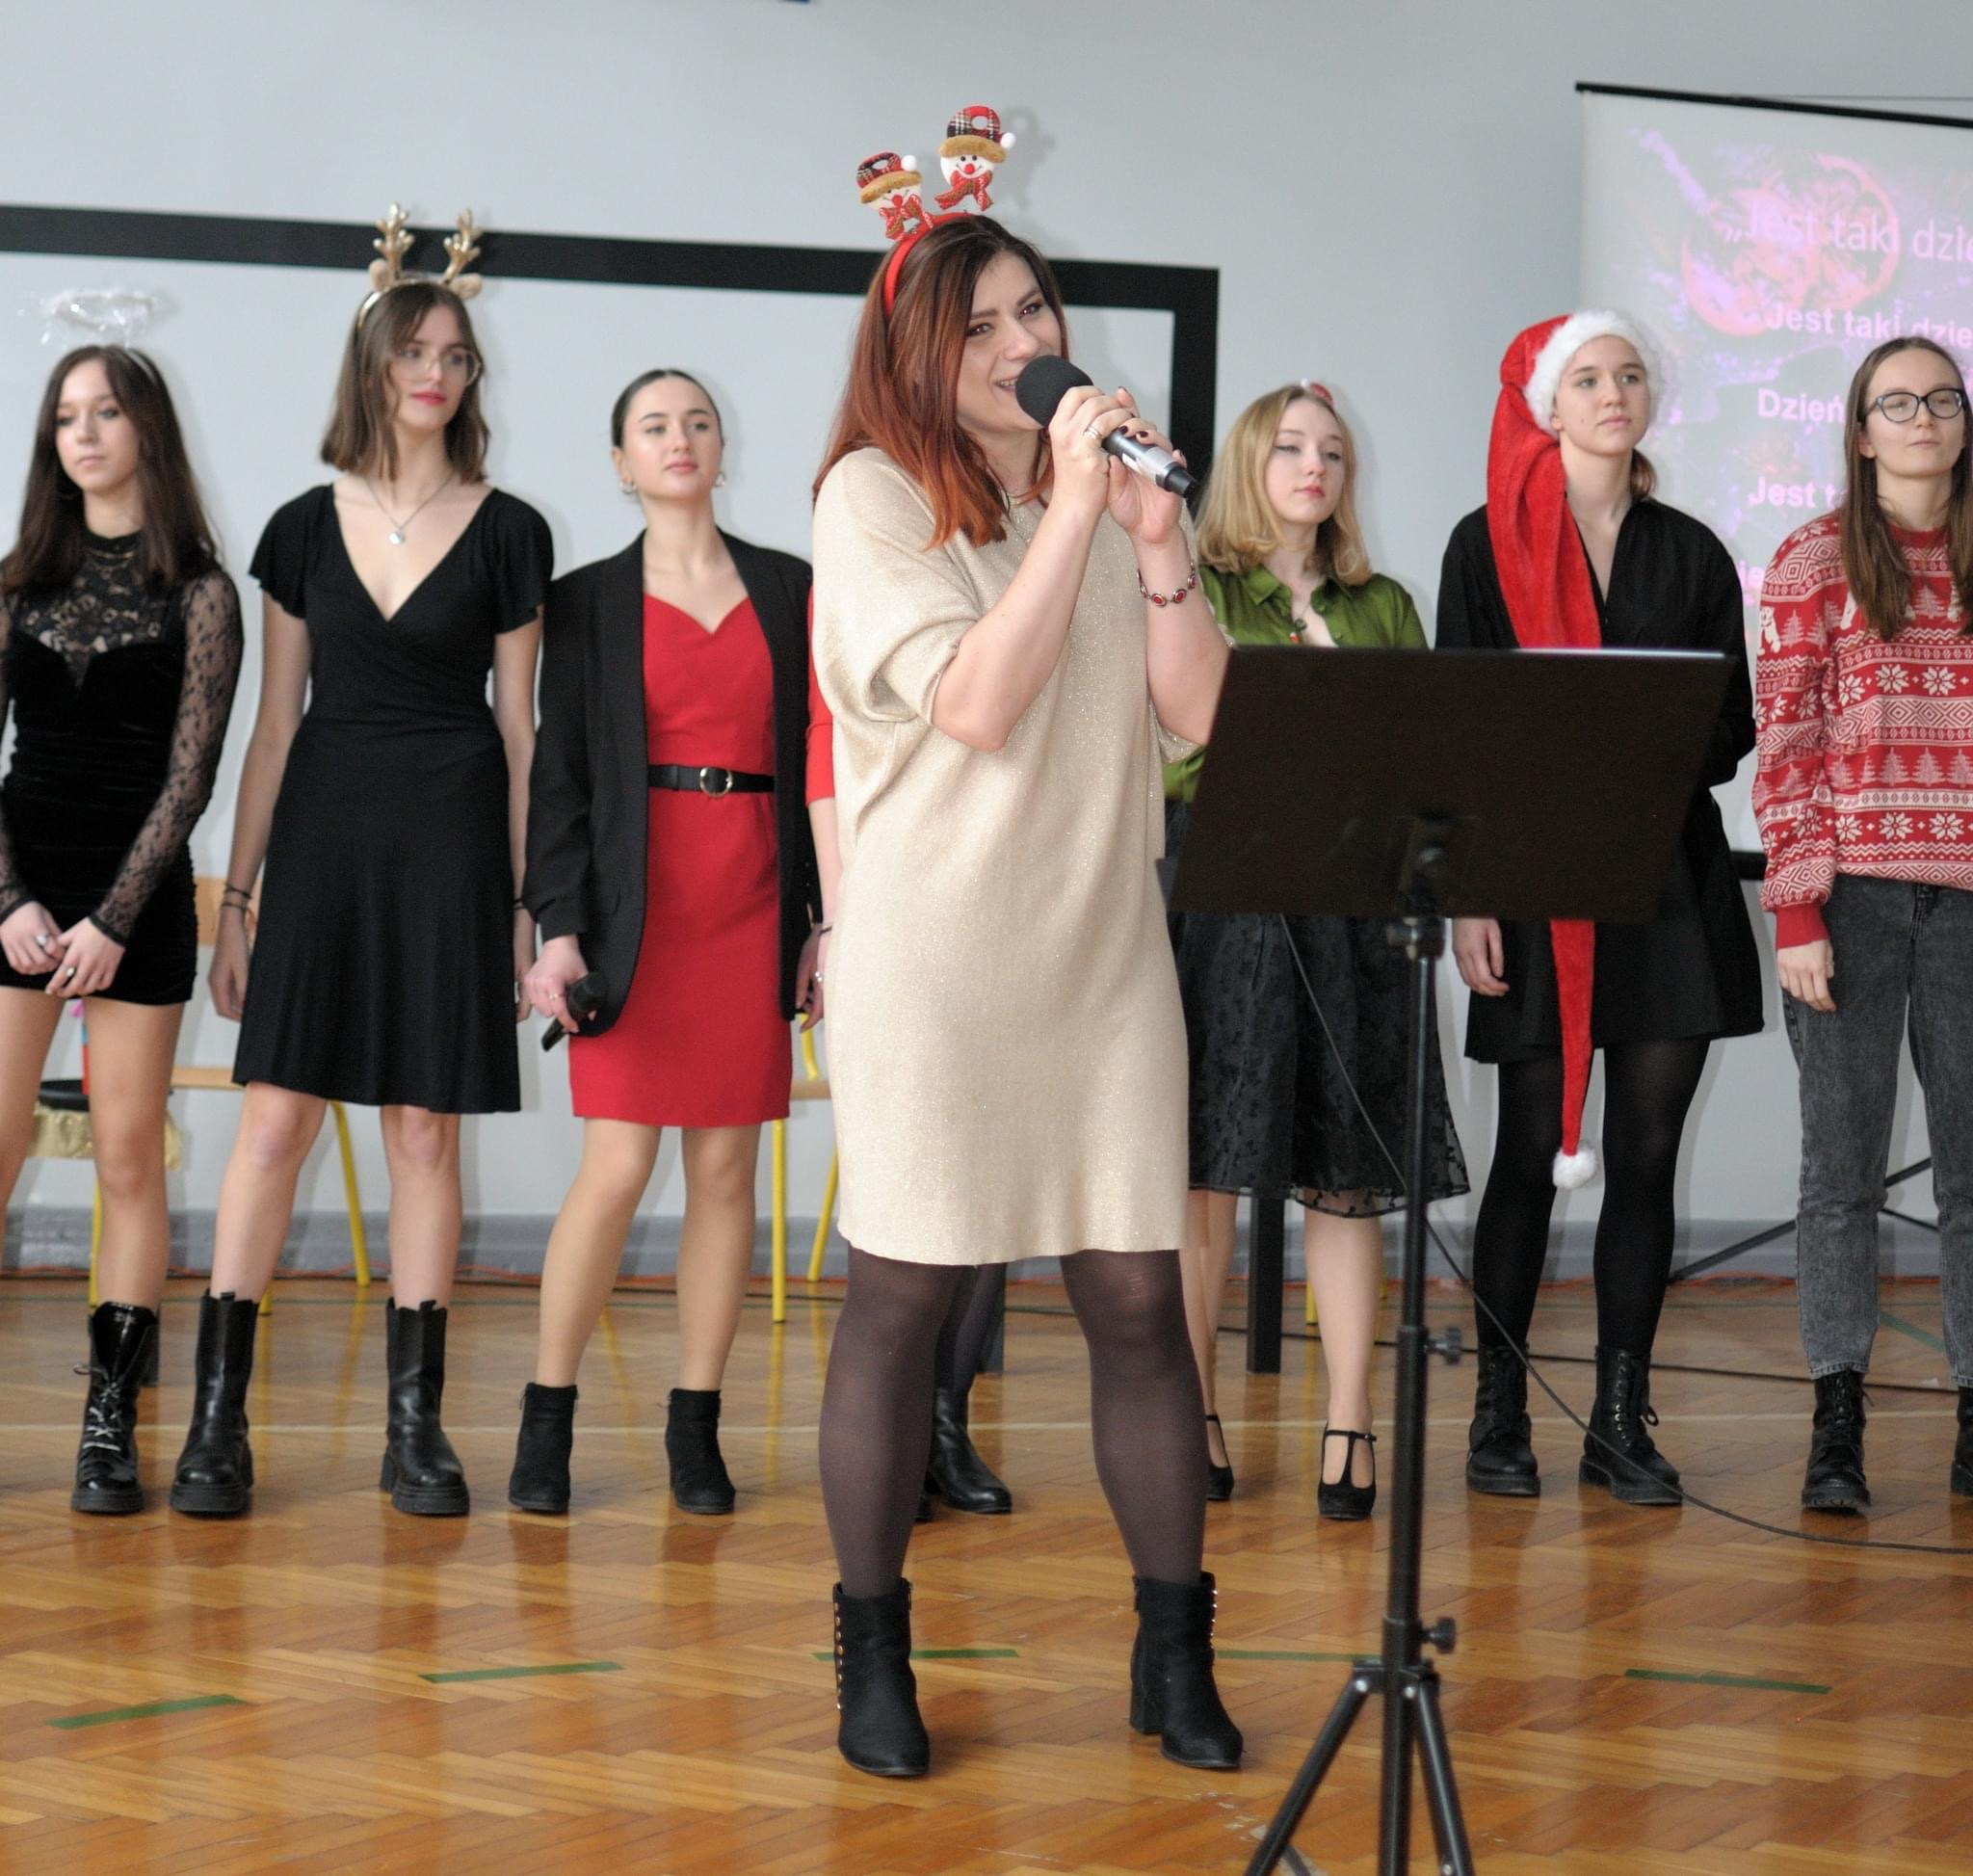

Slide 4
WOLONTARIAT NA RZECZ PAŃSTWOWEGO MUZEUM AUSCHWITZ – BIRKENAU W OŚWIĘCIMIU
Nasze działania:
pomoc w zorganizowaniu uroczystości w Miejscu Pamięci: 75. rocznicy transportów łódzkich, 75. rocznicy buntu więźniów Sonderkommando (2019 r.), 75. i 78. rocznicy wyzwolenia KL Auschwitz (2020, 2023 r.)
udział w opracowaniu multibooka przygotowującego młodzież do wizyty w Miejscu Pamięci Auschwitz–Birkenau, który znajduje się na stronie Muzeum https://www.auschwitz.org/muzeum/aktualnosci/multibook-przygotowanie-do-wizyty-w-miejscu-pamieci,2270.html
dokonywanie transkrypcji wspomnień byłych więźniów
pomoc w pracy archiwum w ramach projektu Common Memory
udział w międzynarodowym projekcie Convoi 77
popularyzowanie wiedzy o Zagładzie poprzez włączenie się do Akcji Żonkile organizowanej przez Muzeum Polin
pogłębianie wiedzy o Holokauście w ramach II i III edycji projektu Łączyła ich Niepodległa. Obywatele II Rzeczypospolitej w KL Auschwitz, polsko – izraelskim projekcie Kształtowanie przyszłości poprzez lekcje płynące z przeszłości oraz wizytach studyjnych, np. w Muzeum Polaków Ratujących Żydów podczas II wojny światowej im. Rodziny Ulmów w Markowej, spotkania z Ocalałymi, udział w Ogólnopolskim Konkursie Auschwitz, a postrzeganie współczesnego świata

Slide 5
